Slide 1
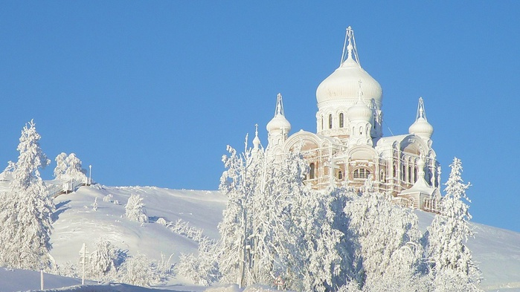
РОЖДЕСТВО ХРИСТОВО:
Что празднуют православные

Slide 2
Спаситель мира
2000 лет назад в истории Вселенной начался отсчет новой эры с рождения маленького Мальчика, в Котором Бог соединил Себя со всем материальным миром. Именно это событие и отмечают все христиане нашей планеты, встречая светлый праздник Рождества Христова.

Slide 3
Где родился Христос
Во время царствования в Иудее Ирода, который был под властью Рима, римский император Август издал повеление сделать в подчиненной ему земле иудейской всенародную перепись. Каждый иудей должен был записаться там, где жили его предки. Иосиф и Дева Мария происходили из рода Давидова и потому отправились из Назарета в город Давидов Вифлеем.

Slide 4
Город Вифлеем
Придя в Вифлеем, они не могли найти себе места в доме, в гостинице, и остановились за городом, в пещере, куда пастухи загоняли скот в ненастную погоду.

Slide 5
Почему все ждали Спасителя?

Slide 6
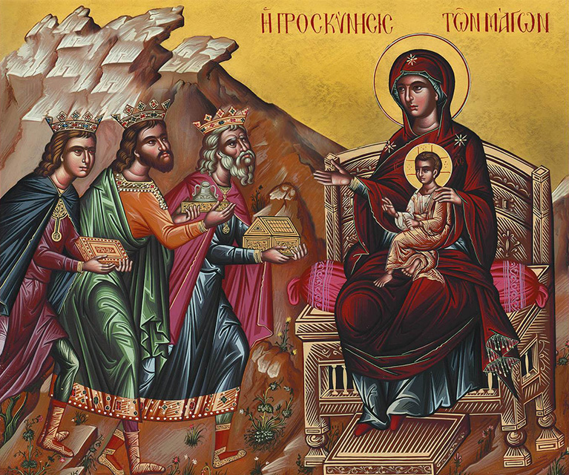
Кто пришел поклониться Младенцу
Поклонение волхвов

Slide 7
«Рождественская звезда», Борис Пастернак
…Светало. Рассвет, как пылинки золы, последние звёзды сметал с небосвода. И только волхвов из несметного сброда впустила Мария в отверстье скалы.
Он спал, весь сияющий, в яслях из дуба, как месяца луч в углубленье дупла. Ему заменяли овчинную шубу Ослиные губы и ноздри вола.
Стояли в тени, словно в сумраке хлева, шептались, едва подбирая слова. Вдруг кто-то в потёмках, немного налево от яслей рукой отодвинул волхва, И тот оглянулся: с порога на деву, Как гостья, смотрела звезда Рождества.

Slide 8
Рождественская звезда

Slide 9
Рождество
В пещере ночью у Пресвятой Девы Марии родился Младенец – Сын Божий, Христос Спаситель мира. Она спеленала Божественного Младенца и положила Его в ясли, куда кладут корм для скота.

Slide 10
Пещера, где родился Христос

Slide 11
Дары волхвов: золото, ладан, смирна
Золото было принесено Иисусу как Царю Иудейскому, ладан — как Богу. Смирна (мирра) — дорогое ароматическое вещество, применявшееся для бальзамирования тел при погребении, — как Спасителю, Ставшему Сыном Человеческим, Которому были предсказаны «многие страдания и погребение».

Slide 12
Дары волхвов

Slide 13
Иконы Рождества Христова

Slide 14
Иконы Рождества Христова

Slide 15
Тропарь Рождества Христова
Рождество Твое, Христе Боже наш, возсия мирови свет разума, в нем бо звездам служащии звездою учахуся, Тебе кланятися Солнцу Правды и Тебе ведети с высоты востока: Господи, слава Тебе!

Slide 16
Рождество Христово в искусстве
илья Репин «Рождество Христово»
Владимир Боровиковский «Рождество Христово»

Slide 17
Рождество Христово в искусстве
Михаил Нестеров «Рождество Христово»
Василий Шебуев «Рождество Христово»

Slide 18
Рождество в картинах зарубежных художников
Ребмрандт Ван рейн «Святое семейство»
Матиас стомер «поклонение младенцу»

Slide 19
Рождество в картинах зарубежных художников
Альбрехт дюрер «поклонение волхвов»
Сандро ботичелли «поклонение волхвов»

Slide 20
Рождественская литургия в храме

